Slide 1
Аспирант 1 года обучения Батуева Анастасия Владимировна
лаборатории интеллектуальных технологий диагностики
Научный руководитель – к.т.н. Василенко Ольга Николаевна
Специальность 01.04.11 – Физика магнитных явлений
Тема работы – Намагничивающие устройства для многоцелевых систем магнитной структуроскопиии
Задача текущего года
Моделирование приставного трехполюсного электромагнита при отсутствии объекта контроля и при его наличии. Проведение теоретических и экспериментальных исследований распределения магнитных полей и потоков, анализ полученных данных.
Результаты, полученные в текущем году
Корректность модельных исследований подтверждена экспериментально, информация о распределении магнитных полей и потоков, полученная в результате выполненной работы, должна быть учтена при разработке методик и средств контроля и диагностики массивных объектов.

Slide 2
Аспирант 1 года обучения Батуева Анастасия Владимировна
лаборатории интеллектуальных технологий диагностики
Апробация работы
Тезисы докладов на международных конференциях
А.В.Бызов. О возможности магнитной маркировки бурильных труб [Текст] / А.В.Бызов, В.Н.Костин, А.В.Батуева // VII Международная молодежная научная конференция Физика. Технологии. Инновации (ФТИ-2020), Екатеринбург, 18-22 мая, 2020: Тез.докл.-Екатеринбург:УРФУ.- 157 c.
С.Г.Сандомирский. О возможностях построения и применения обобщенных магнитных параметров твердометрии сталей после закалки и отпуска [Текст] / С.Г.Сандомирский, О.Н.Василенко, В.Н.Костин, Н.П.Лукиных, А.В.Батуева // VII Международная молодежная научная конференция Физика. Технологии. Инновации (ФТИ-2020), Екатеринбург, 18-22 мая, 2020: Тез.докл.-Екатеринбург:УРФУ.- 141 c.
Статьи
On ability of the magnetic marking of drill pipes [Текст] / A. V. Byzov, V. N. Kostin, A. V. Batueva // AIP Conference Proceedings. — 2020. — V. 2313. — P. 40015—40021.
About the possibilities of construction and application of the generalized magnetic parameters of steel hardometry after hardening and release [Текст] / S. G. Sandomirskii, V. N. Kostin, O. N. Vasilenko, N. P. Lukinikh, A. V. Batueva // AIP Conference Proceedings. — 2020. — V. 2313. — P. 30030—30036.

Slide 3
Аспирант 1 года обучения Батуева Анастасия Владимировна
лаборатории интеллектуальных технологий диагностики
Выступления на конференциях
Сделано докладов
стендовый– 1

Slide 4
Аспирант 1 года обучения Батуева Анастасия Владимировна
лаборатории интеллектуальных технологий диагностики
Таблица показателей
Показатель
Баллы
Кол-во
Сумма
публикации в изданиях ВАК (вышедшие из печати)
20
2
40
публикации в изданиях ВАК (принятые в печать)
5
0
0
свидетельство о программах для ЭВМ, зарегистрированных в установленном порядке
20
0
0
патент
20
0
0
соавторство в монографии
5
0
0
оформленное ноу-хау
5
0
0
публикации в других изданиях (не тезисы)
2
0
0
тезисы доклада на международной конференции
5
2
10
тезисы доклада на российской конференции
3
0
0
участие в конференции с устным докладом
2
0
0
участие в конференции со стендовым докладом
1
1
1
сданный на «отлично» кандидатский экзамен
20
0
0
сданный на «хорошо» кандидатский экзамен
15
0
0
сданный на «удовлетворительно» кандидатский экзамен
10
0
0
участие в грантах в качестве: исполнителя
5
0
0
участие в грантах в качестве: руководителя
10
0
0
Общая сумма
51

Slide 5
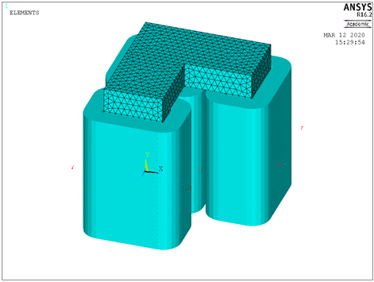
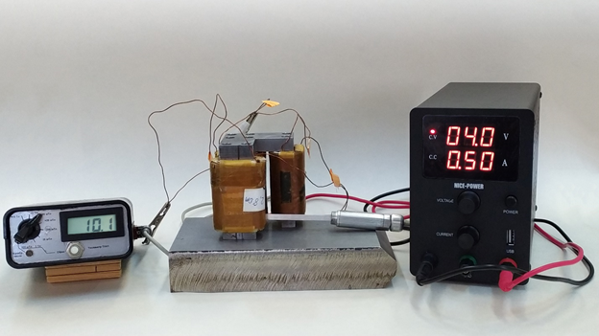
Аспирант 1 года обучения Батуева Анастасия Владимировна
лаборатории интеллектуальных технологий диагностики
Общий вид модели трехполюсного электромагнита
Экспериментальное оборудование

Slide 6
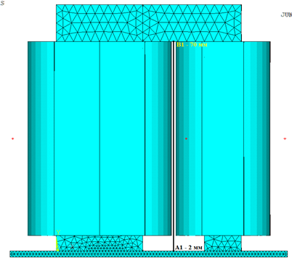
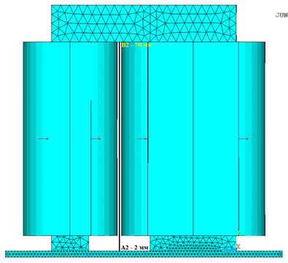
Аспирант 1 года обучения Батуева Анастасия Владимировна
лаборатории интеллектуальных технологий диагностики
B1
B2
А1
А2
а)
б)
Контуры (а) А1В1 - 1MP и (б) А2В2 - 2MP для трехполюсного электромагнита со Ст3СП

Slide 7
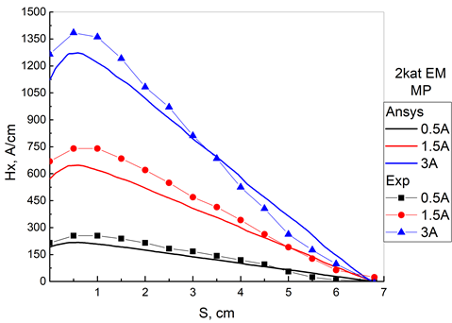
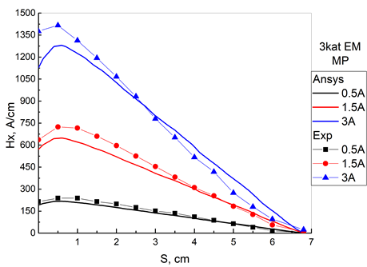
Аспирант 1 года обучения Батуева Анастасия Владимировна
лаборатории интеллектуальных технологий диагностики
a)
б)
Теоретические и экспериментальные зависимости нормальной составляющей напряженности магнитного поля от координаты в межполюсном пространстве трехполюсного электромагнита при наличии тока питания:
а) 2 катушек б) 3 катушек

Slide 8
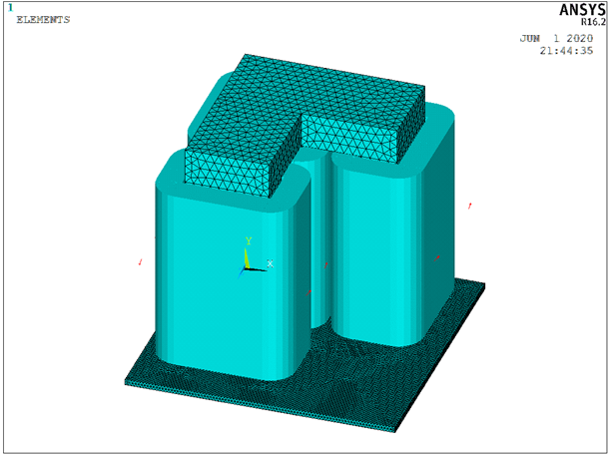
Аспирант 1 года обучения Батуева Анастасия Владимировна
лаборатории интеллектуальных технологий диагностики
Характеристики преобразователя:
Высота 80 мм, расстояние между центральным и боковыми полюсами 20 мм, сечение центрального полюса 28x28 мм, сечение боковых полюсов 12x28 мм, количество витков в катушке для центрального полюса 330 шт,
для боковых полюсов – 600 шт,
материал магнитопровода армко-железо.
Пластина – листовая сталь Ст3СП (категория 5), размеры 90x90x2мм.
1МP
2МP
Общий вид модели трехполюсного электромагнита на пластине из Ст3СП

Slide 9
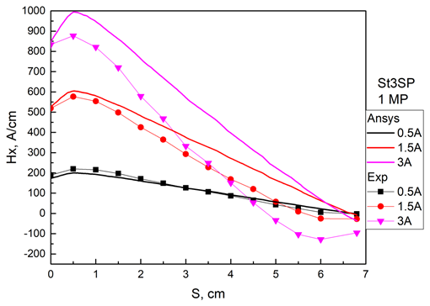
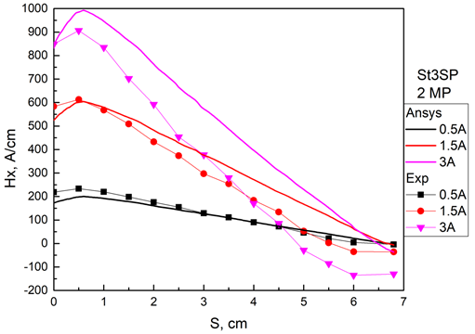
Аспирант 1 года обучения Батуева Анастасия Владимировна
лаборатории интеллектуальных технологий диагностики
а)
б)
Теоретические и экспериментальные зависимости нормальной составляющей напряженности магнитного поля в межполюсных пространствах преобразователя: а) 1MP и б) 2MP

Slide 10
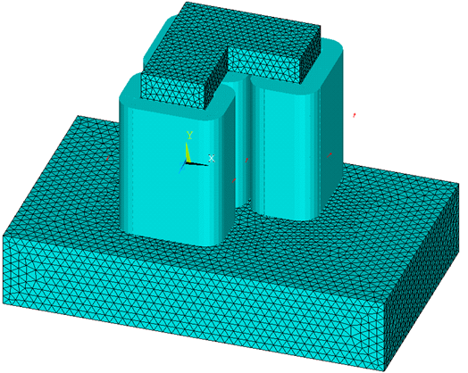
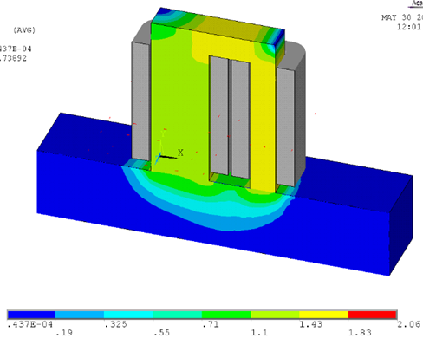
Аспирант 1 года обучения Батуева Анастасия Владимировна
лаборатории интеллектуальных технологий диагностики
Общий вид модели трехполюсного электромагнита с массивным объектом контроля (размеры 170x100x34мм)
Распределение индукции магнитного поля при силе тока в обмотках 0.3А в плоскости ХY

Slide 11
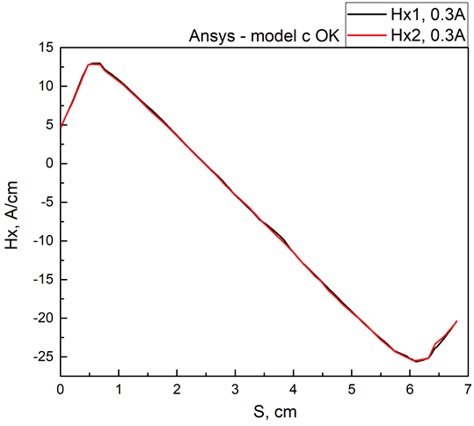
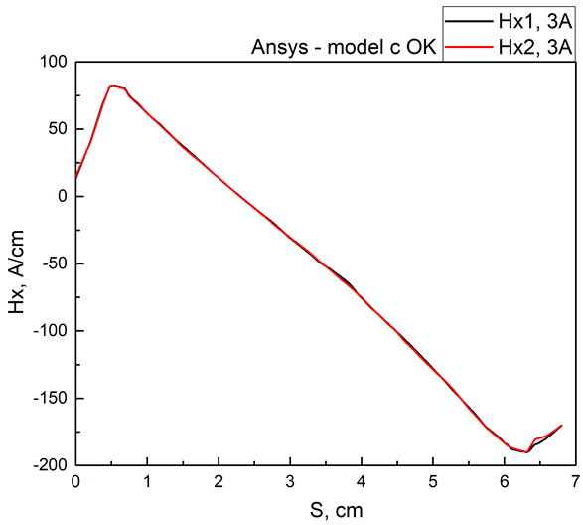
Аспирант 1 года обучения Батуева Анастасия Владимировна
лаборатории интеллектуальных технологий диагностики
a)
б)
Зависимость нормальной составляющей напряженности магнитного поля от координаты в межполюсном пространстве трехполюсного электромагнита, намагничивающего массивный ОК при силе тока в обмотках а) 0.3А и б) 3А

Slide 12
Спасибо за внимание!

